Slide 1

Муниципальное казенное дошкольное образовательное учреждение « Детский сад № 3 п.Теплое»
Отчет
клуб по интересам «Умелые ручки»
Выполнил : воспитатель 2 младшей группы
Фетисова Жанна Юрьевна

Slide 2

Цель программы клуба по интересам:
создание условий для развития личности, способной к творчеству и самореализации через воплощение в художественной работе собственных неповторимых черт и индивидуальности. Техники, применяемые в кружковой работе, доступны детям дошкольного возраста и при необходимости проходят адаптацию.

Slide 3
Образовательные:
-познакомить с нетрадиционными изобразительными техниками рисования (пальчиками – ладошками, методом тычка, ватными палочками и тд.)
-формировать произвольные координированные движения пальцев рук, глаз;
-формировать практические умения и навыки;
-обучать различным навыкам работы с бумагой, пластилином, крупами, вата.
-формировать умение воплощать свои идеи в художественный образ.
Развивающие:
-развивать мелкую моторику пальцев, кистей рук;
-совершенствовать движений рук;
-развивать познавательные психические процессы: произвольное внимание, логическое мышление, зрительное и слуховое восприятие, память;
-развивать речь детей.

Slide 4
Воспитательные:
-воспитывать нравственные качества по отношению к окружающим (доброжелательность, чувство товарищества и т. д.);
-воспитывать и развивать художественный вкус;
-воспитывать усидчивость, целенаправленность;
-воспитывать умение организовать свое рабочее место и убрать его.

Slide 5

Клуб по интересам «Умелые ручки» направлен на развитие и укрепление мелкой моторики рук у детей 3-4 лет. На начальном этапе жизни именно мелкая моторика отражает то, как развивается ребенок, свидетельствует о его интеллектуальных способностях. Дети с плохо развитой ручной моторикой неловко держат ложку, карандаш, не могут застегивать пуговицы, шнуровать ботинки. Им бывает трудно собрать рассыпавшие детали конструктора, работать с пазлами, счетными палочками, мозаикой.

Slide 6

В ходе реализации программы дети познакомятся со следующими нетрадиционными художественными техниками:
-Рисование пальчиками: ребенок опускает в пальчиковую краску пальчик и наносит точки, пятнышки на бумагу. На каждый пальчик набирается краска разного цвета. После работы пальчики вытираются салфеткой, затем краска смывается.
-Рисование ладошкой: ребенок опускает в пальчиковую краску ладошку делает отпечаток на бумаге. Рисуют и правой и левой руками, окрашенными разными цветами. После работы руки вытираются салфеткой, затем краска смывается.

Slide 7
-Тычок жесткой полусухой кистью: ребенок опускает в гуашь кисть и ударяет ею по бумаге, держа вертикально. При работе кисть в воду не опускается. Таким образом, заполняется весь лист, контур или шаблон. Получается имитация фактурности пушистой или колючей поверхности.
-Оттиск печатками из картофеля: ребенок прижимает печатку к штемпельной подушке с краской и наносит оттиск на бумагу. Для получения другого цвета меняются и мисочка и печатка.

Slide 8

-Скатывание бумаги: ребенок мнет в руках бумагу, пока она не станет мягкой. Затем скатывает из неё шарик. Размеры его могут быть различными: от маленького (ягодка) до большого (облачко, ком снеговика). После этого бумажный комочек опускается в клей и приклеивается на основу.
-Рисование манкой и гречкой: ребенок рисует клеем по заранее нанесенному рисунку. Не давая клею засохнуть, насыпает на клей манку (гречку) (по рисунку).

Slide 9
-Пластиллинография: ребенок закрепляет кусочки пластилина на картон способом сплющивания.
-Тестопластика: ребенок работая с тестом использует различные приёмы: скатывание, раскатывание, сплющивание, вдавливание, оттягивание, прищипывание и т. д

Slide 10

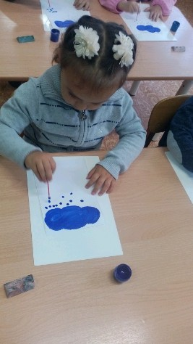
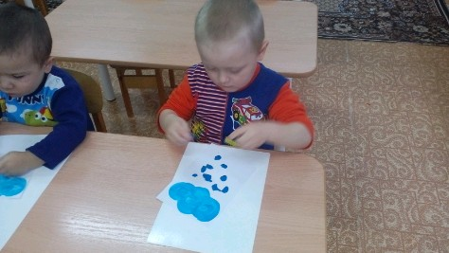
Работы детей

Slide 11

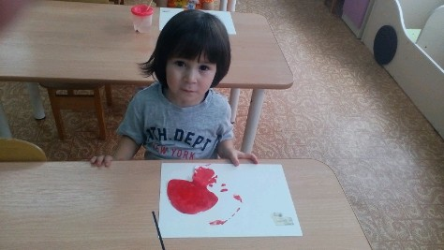

Slide 12
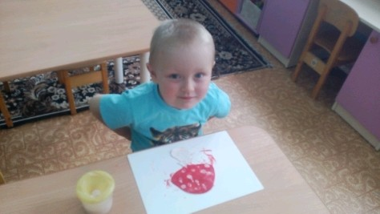

Slide 13

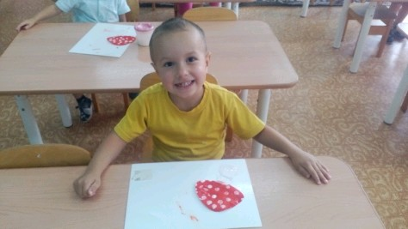

Slide 14

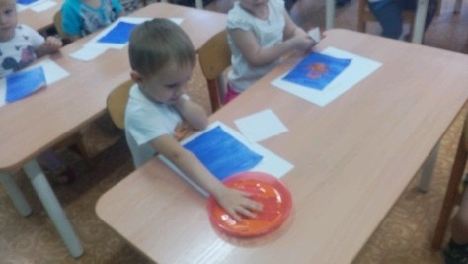

Slide 15

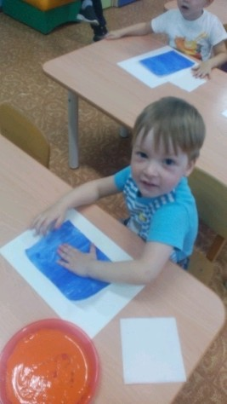

Slide 16
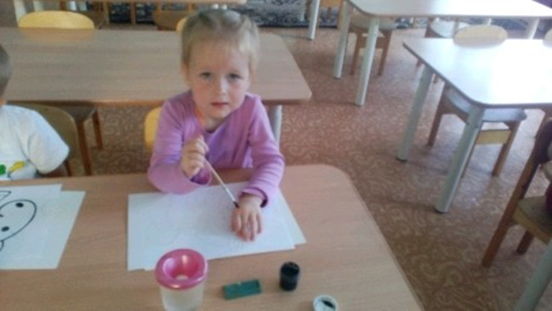

Slide 17

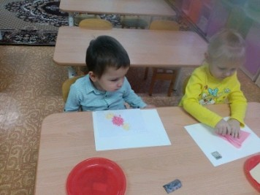

Slide 18
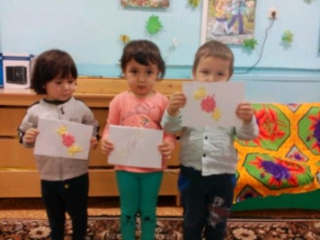

Slide 19

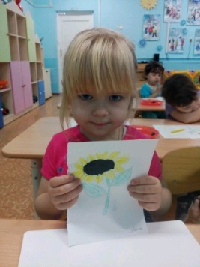

Slide 20
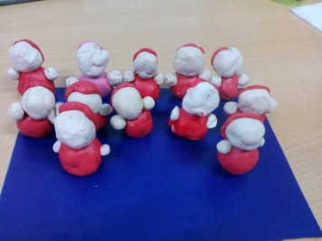

Slide 21
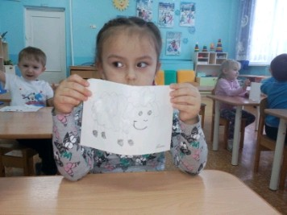

Slide 22
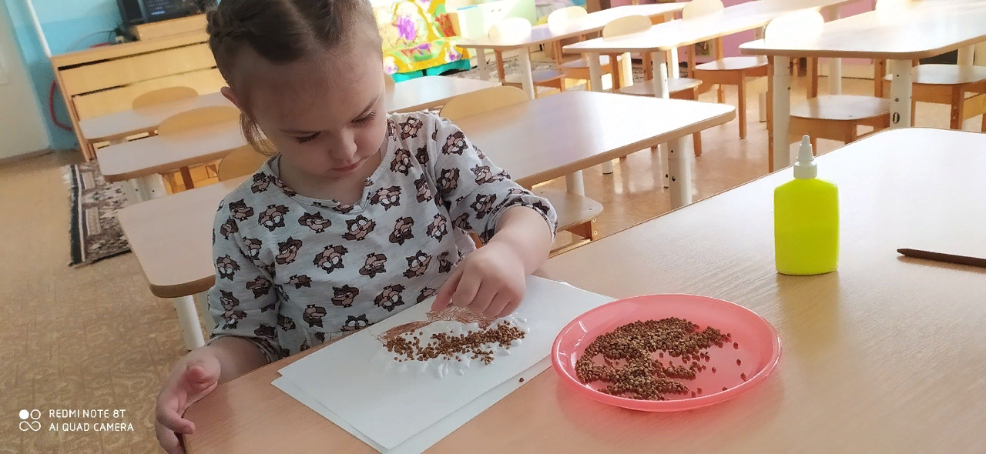

Slide 23

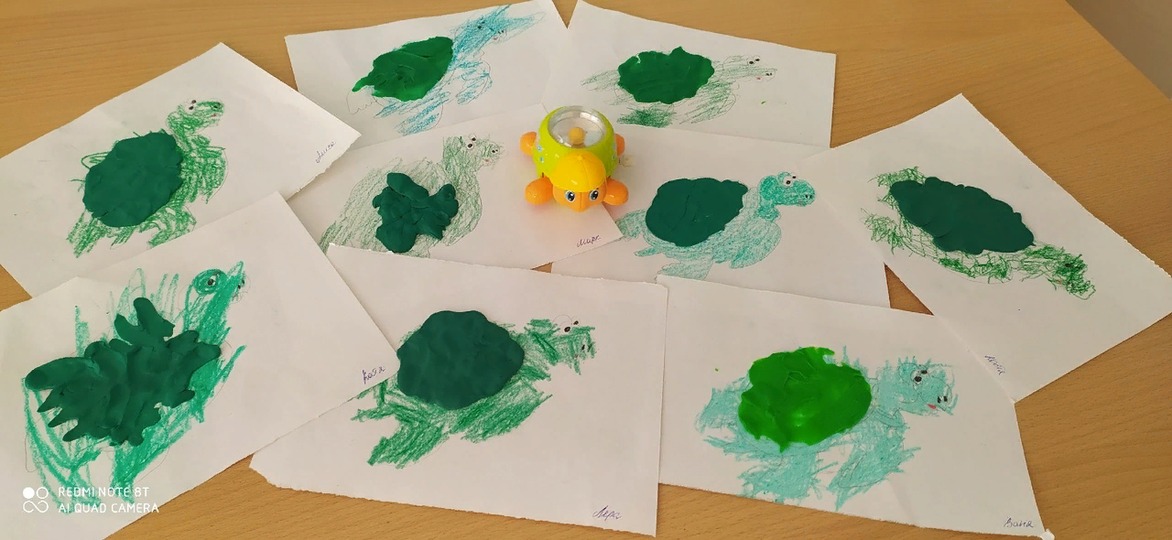

Slide 24

Спасибо за внимание!!!

